Slide 1
Epos系统&简单IT问题培训
2017.4

Slide 2
目录
一、登录系统及收银
二、管理功能
三、报表功能
四、促销的获取
五、移动支付
六、简单IT问题

Slide 3

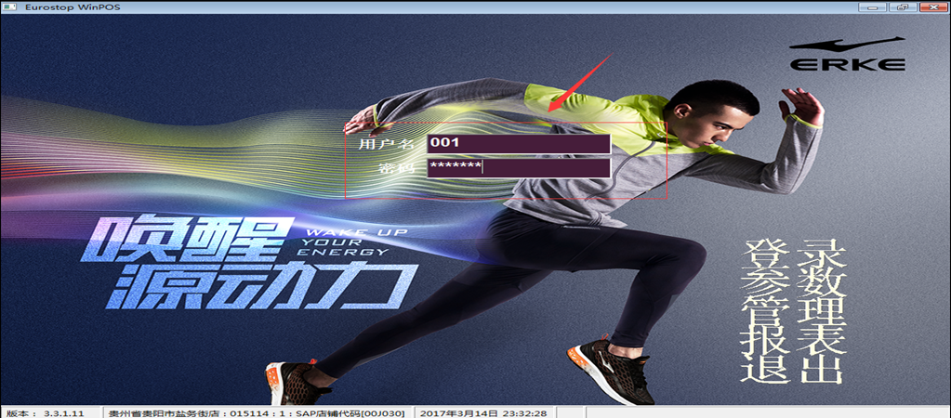
一、登录系统及收银
1.1.登录
①、双击桌面 收银系统图标，将出现如下登录界面，如图1所示：
图1

Slide 4
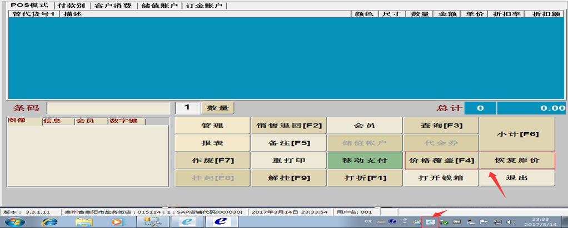
一、登录系统及收银
1.1.登录
②、在图1界面输入用户名：001及密码：123456 并点击登录。将进入收银界面，如图2所示。
图2

Slide 5
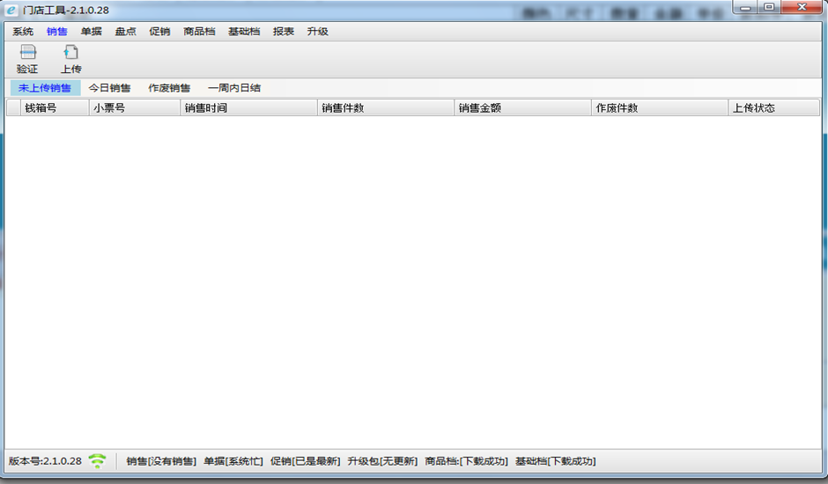
一、登录系统及收银
1.1.登录
③、同时门店工具也启动了，点击图2右下角的一个e字图标就会出现门店工具界面，如图3
图3

Slide 6
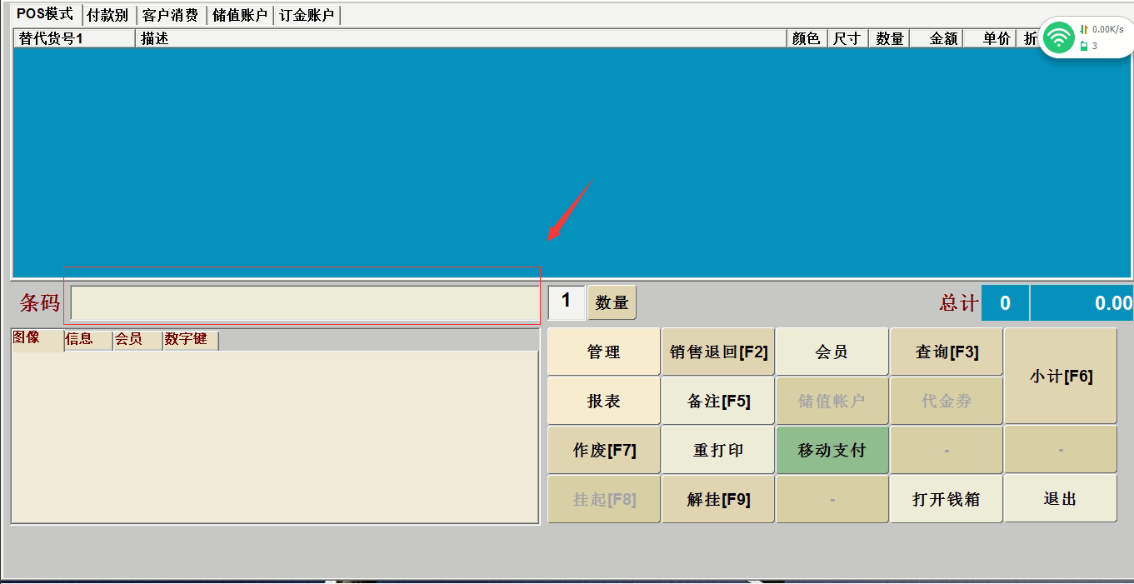
一、登录系统及收银
1.2. 扫描销售
①、如下图，条码处为商品输入框，在条码框通过扫描枪扫描商品；
或者通过手动输入商品条形码按回车后带出商品信息

Slide 7
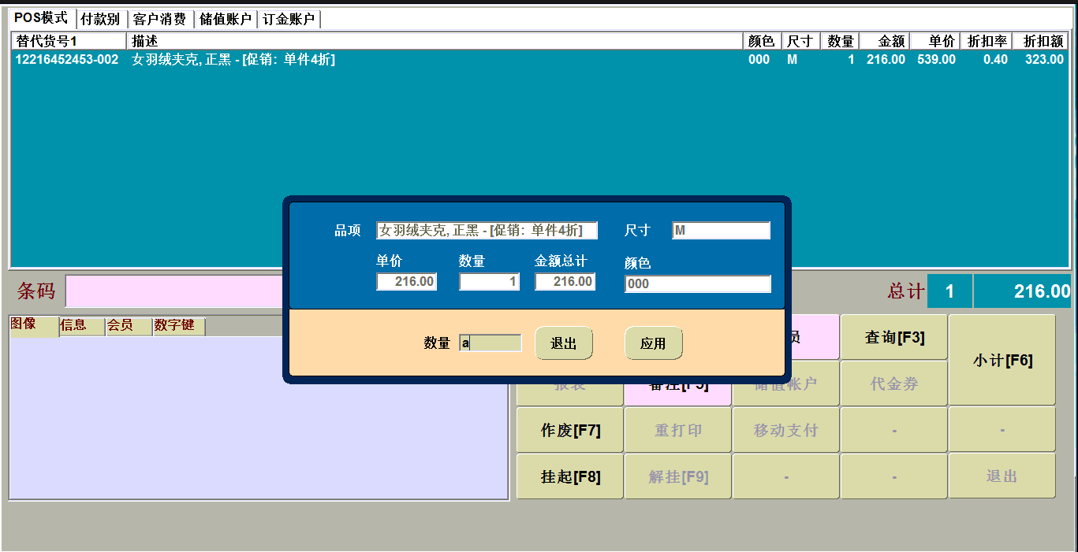
一、登录系统及收银
1.2. 扫描销售
②、当需要一个以上同一种商品时，扫描或键入商品，然后点击数量按钮，将显示如下图的界面，此处填入修改
数量，在数量框里输入数量

Slide 8
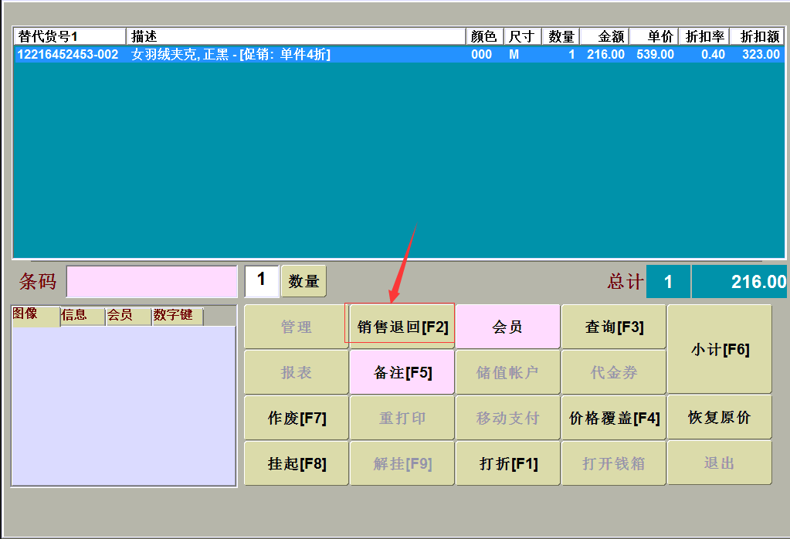
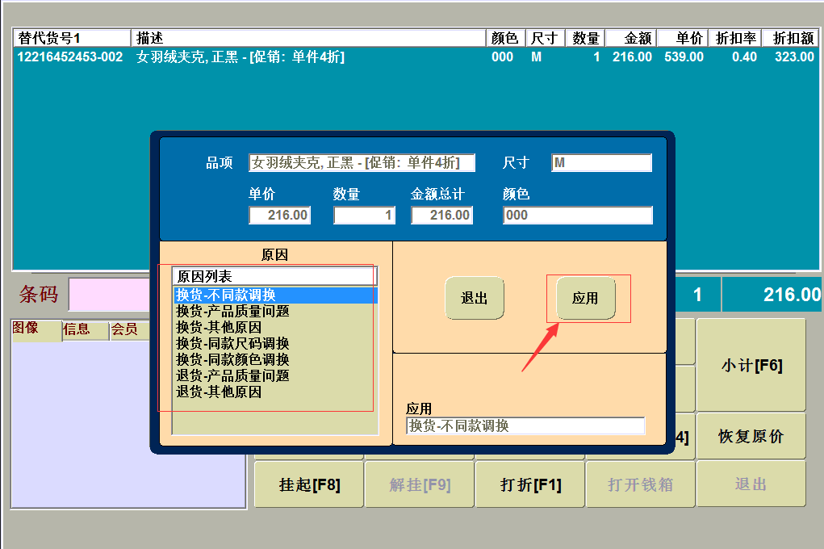
一、登录系统及收银
1.3.销售退回
①、将小票上面的货号输入到条码输入框内敲回车，再点击销售退回按钮。从退回原因列表中选择一个原因，点击应用
按钮后将返回POS模式主界面，此时销售退回的商品以绿色高亮显示，其数量及金额以负数显示。

Slide 9
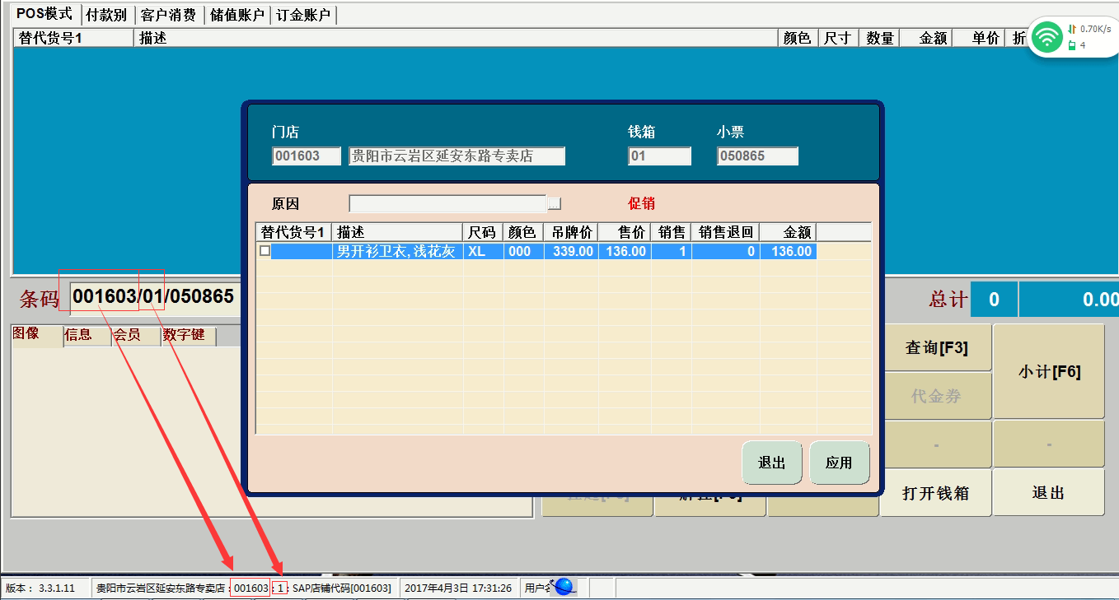
一、登录系统及收银
1.3.销售退回
②、按小票单号退回。通过顾客带来的小票单号可以引用原单进行退换货，小票单的组合为：店铺代码/钱箱号/小票流水号，如下图：
确认点击应用
按钮，选择退
货理由，选择
需要退换的商
品，从替代货
号1号选择需
要退换的货号，
然后点击应用，
其数量及金额
以负数显示。

Slide 10
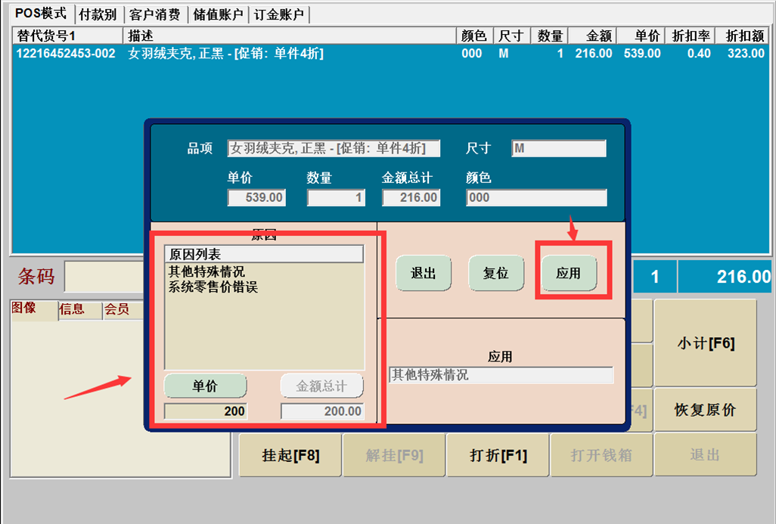
一、登录系统及收银
1.4.价格覆盖扫描或输入商品，点击价格覆盖按钮，将显示以下界面
从原因列表选择变价原因，在单价框
中输入新单价。金额总计会根据单价
和数量自动计算。点击应用按钮，此
时变价商品以深蓝色显示，并显示新
价格。
由于公司直营门店较都是分公司进行商
品促销,所以我
们都把价格覆盖权限给屏蔽掉了.

Slide 11
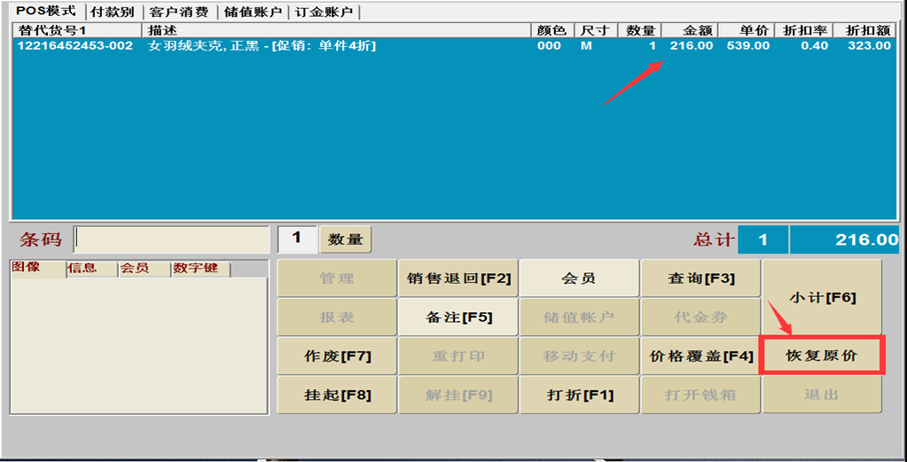
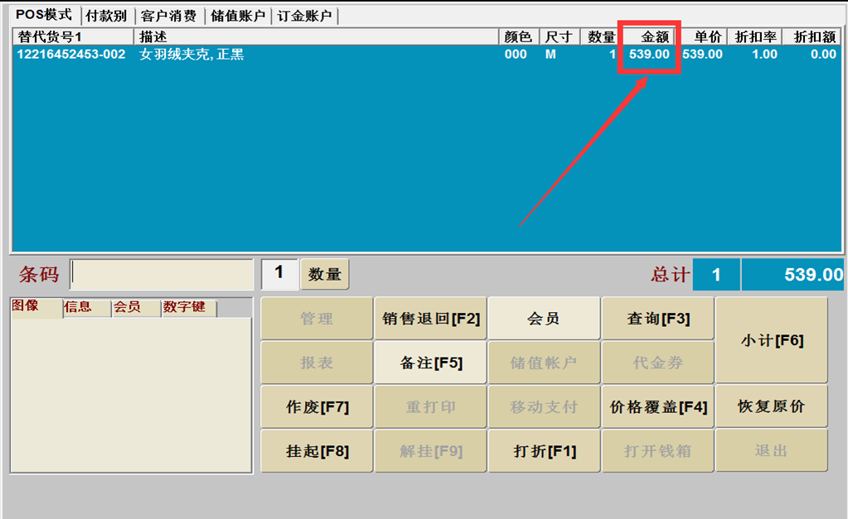
一、登录系统及收银
1.5.恢复原价
扫描或输入商品，点击恢复原价按钮，将显示以下界面

Slide 12
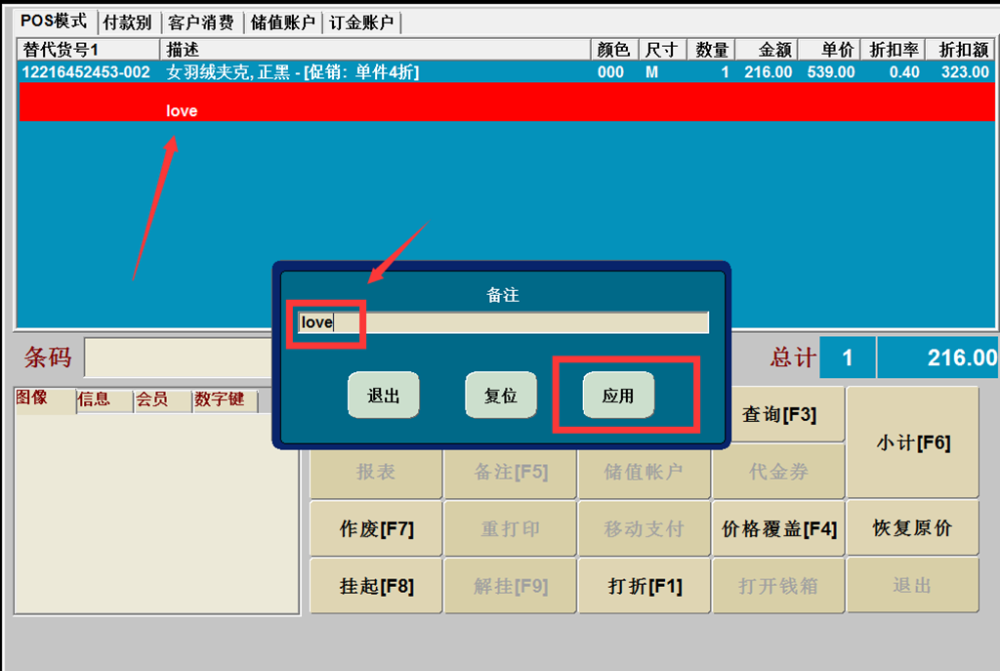
一、登录系统及收银
1.6.销售备注
可对销售的商品添加你需要的备注信息，选择任一商品点击备注按钮，将显示以下界面
重新选择编辑后的备注，可对备注进
行修改或删除操作

Slide 13
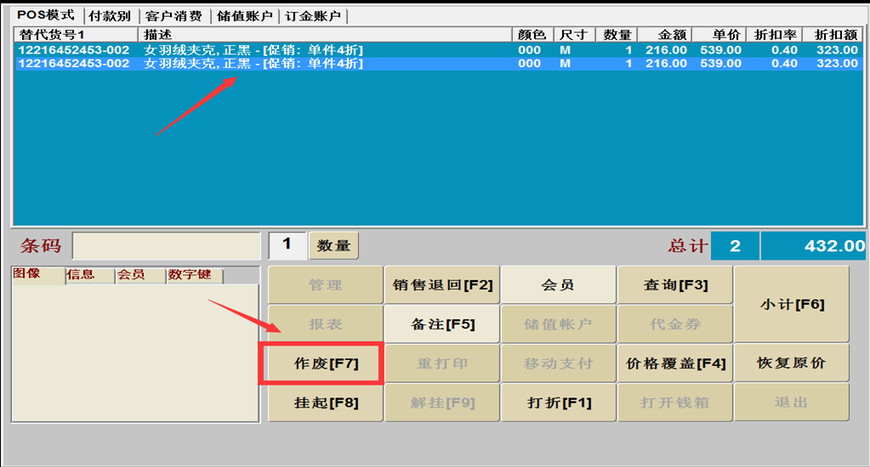
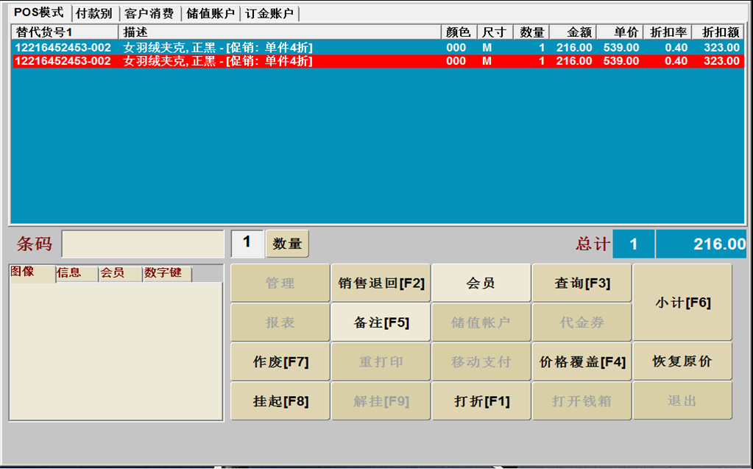
一、登录系统及收银
1.7.销售作废
当小票中的某款商品选择要作废的商品，点击如下图所示有红色方框的作废按钮，被作废的商品以红色显示，总计金
额将自动重新计算
作废后商品标识为红色
选择已作废的商品，点击作废按钮可取消作废操作，相关商品行颜色将还原。 当主界面商品都是作废状态，点机小计按钮，系统将提示是否确认作废交易。

Slide 14
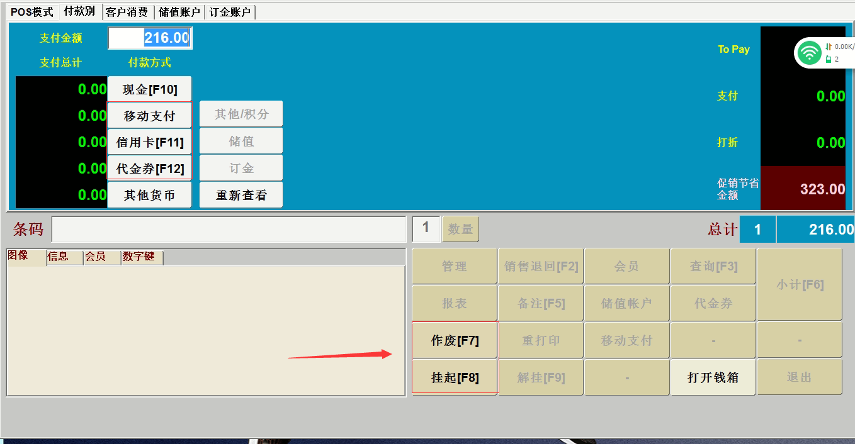
一、登录系统及收银
1.8.付款
在付款别模式下也可以像在收银界面下进行作废、挂起操作等操作。区别是该操作将应用到整笔交易中。

Slide 15
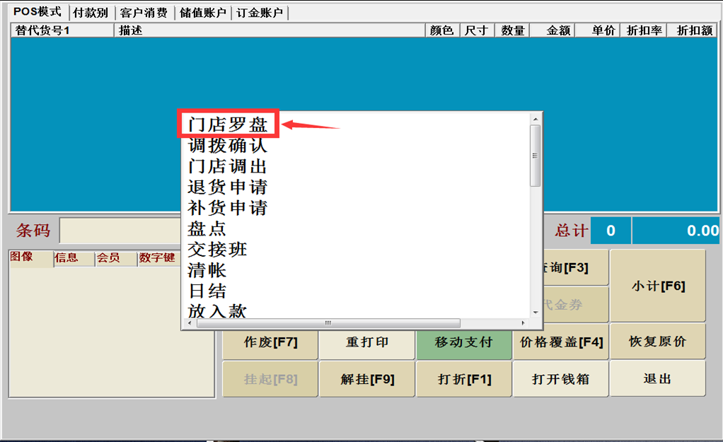
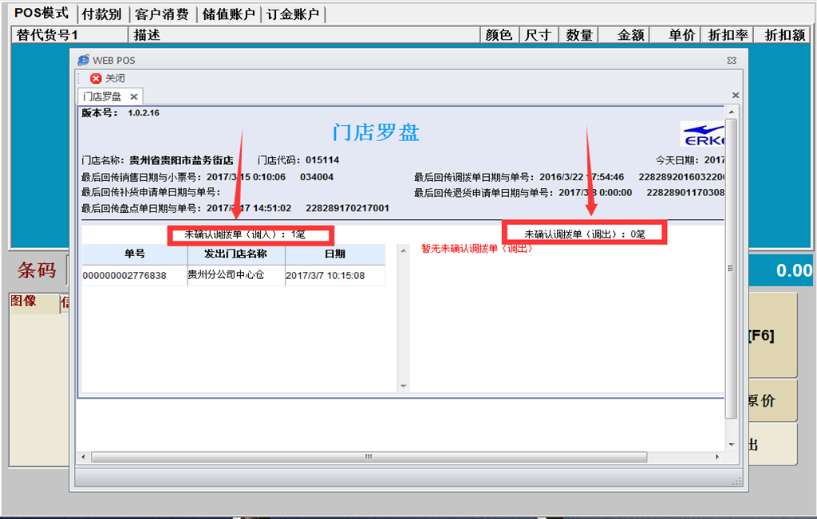
二、管理功能
2.1.门店罗盘
进入管理,点击进入门店罗盘,在此处可以查看到门店销售数据的传输信息、以及显示门店之间调拨还未确认的调拨单据、仓库发货信息。如下图
注意：门店做的调拨单做完确认后，应该习惯性点开门店工具单据那里点上传，门店罗盘那里就会看到调拨信息，当然，不去做这一步系统也会半个小时候自动上传。

Slide 16
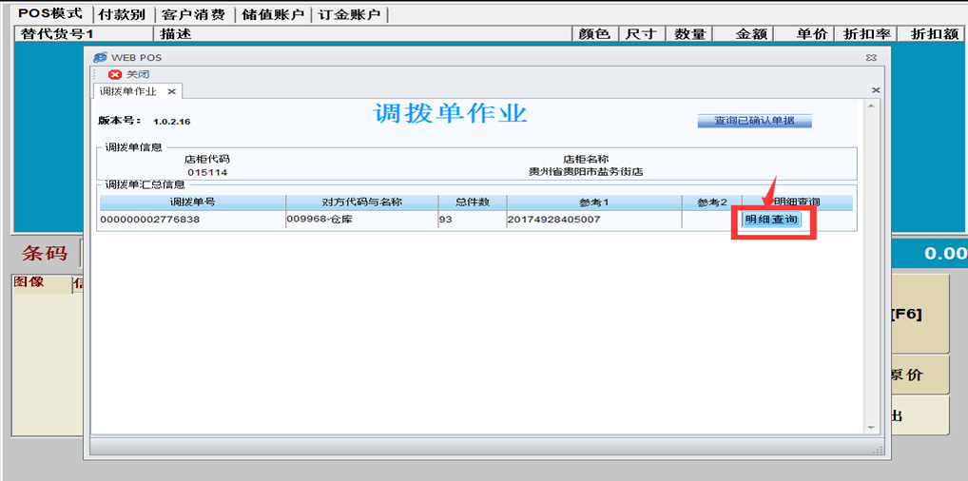
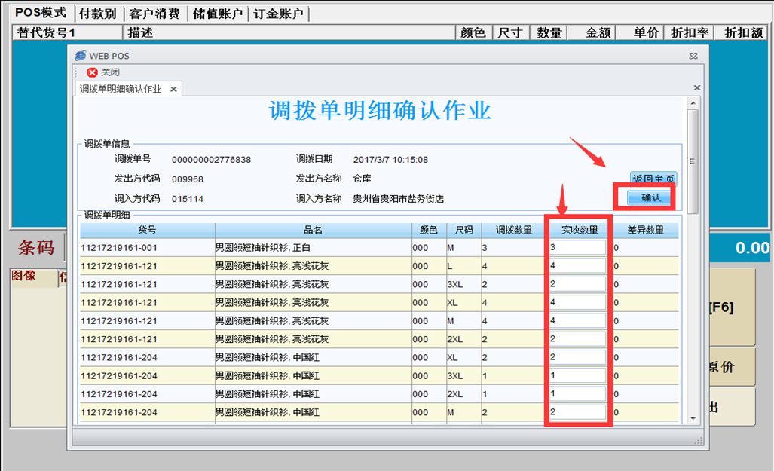
二、管理功能
2.2.调拨确认
进入管理,点击进入调拨确认,在此处可以对仓库→门店之间、门店→门店之间产生的调拨单据进行确认操作。点击明细查询，查看调拨明细项目：
根据收到的实际货品数量对比图中实收数量栏处，若存在到货差异，则不确认单据或者和发
货方协商处理办法，到货差异主要如下
①、 到货数量差异---
②、 到货窜款窜号---
③、 到货原残差异---
无差异点击确认，即调拨单确认完毕，此时单据会触发传输机制把单据上传到服务端。

Slide 17
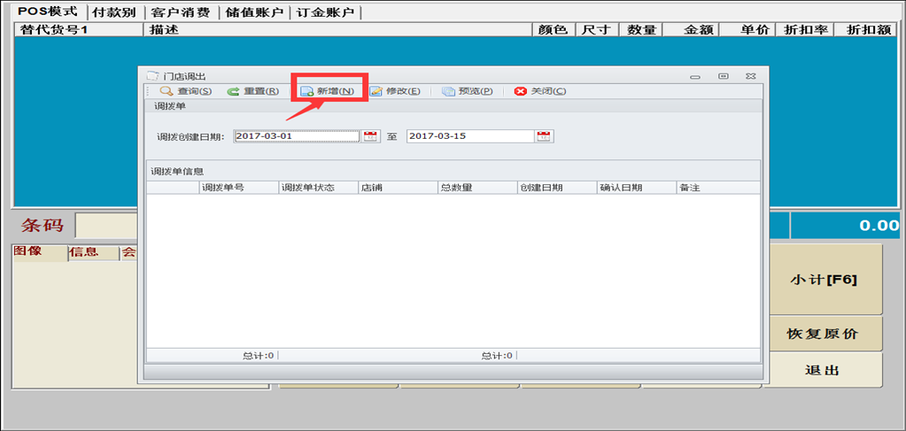
二、管理功能
2.3.门店调出
进入管理,点击进入门店调出,在此处可以查询已做的调拨单、导出调拨单据明细以及制作门店之间的调拨或者商品给的调拨通知单。点击新增

Slide 18
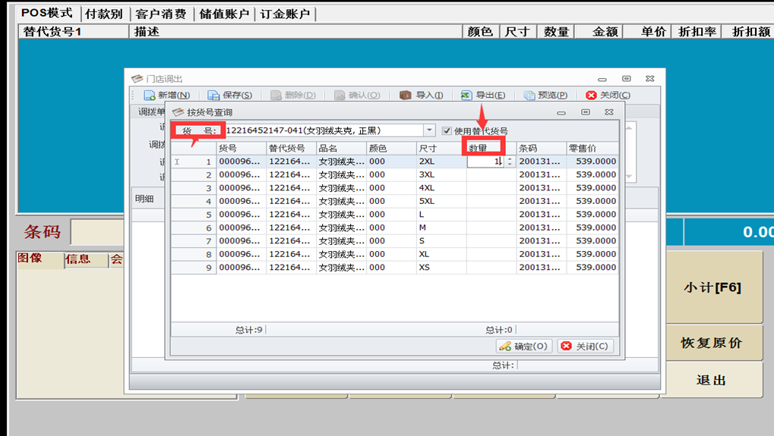
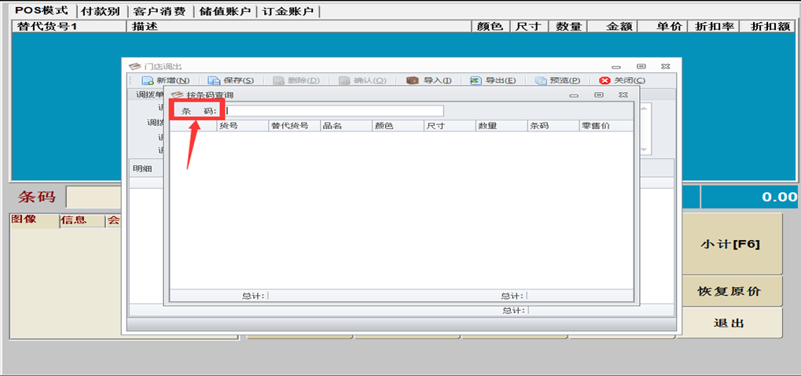
二、管理功能
2.3.门店调出
进入单据编辑状态，可点击按货号/按条码录入货品明细；
①、手工按货号录入 ②.、按条码录入（手工录入或者扫描枪录入）
☆③、导入后缀名为.csv格式的表格录入

Slide 19
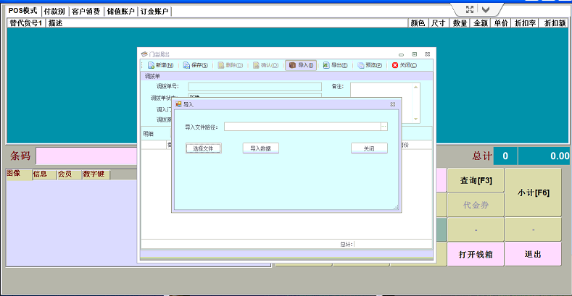
二、管理功能
2.3.门店调出
☆ ③、点击导入按钮，点击需要导入的文件后点击导入数据即可。
备注：Excel表导入的调拨、退仓格式
转换方法：
1.选择需要的数据（条码、数量），删
除其余数据；
2.调整数据位置，“条码在前，数量在
后”；
3.点进文件菜单，选择另存为“.CSV”
格式的表。

Slide 20
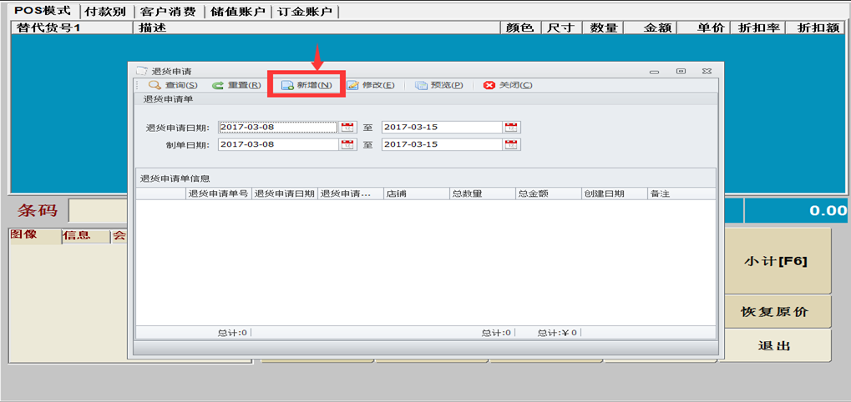
二、管理功能
2.4.退货申请
进入管理,点击进入退货申请,在此处可以查询已做的退仓单、导出退仓单明细以及制作门店退货到仓库的退货通知单、调拨到加盟商的单据。点击新增

Slide 21
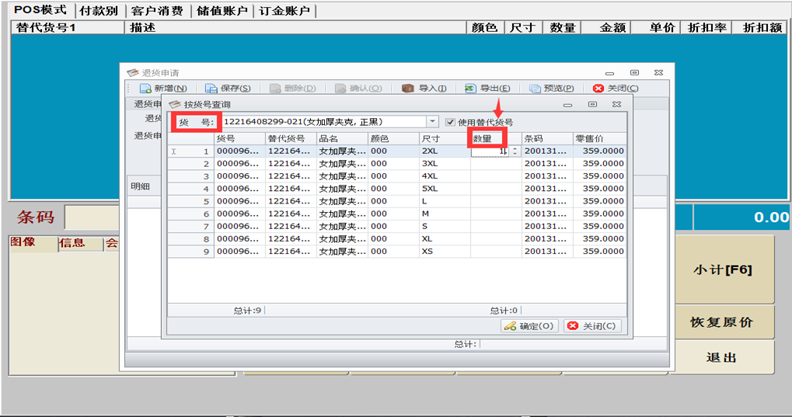
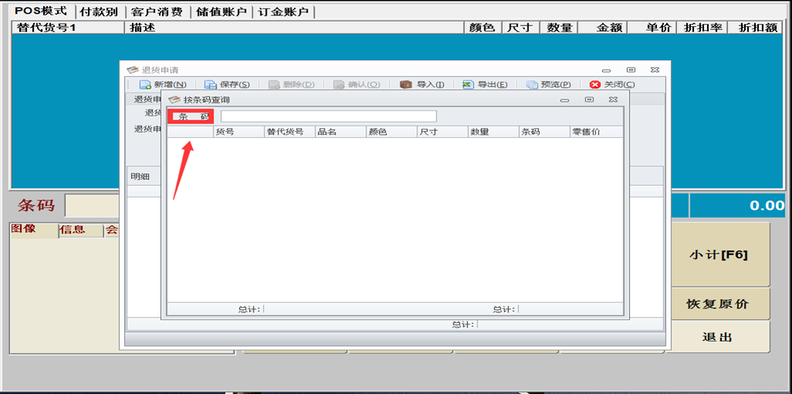
二、管理功能
2.4.退货申请
进入单据编辑状态，可点击按货号/按条码录入货品明细；
①、手工按货号录入： ②、按条码录入（手工录入或者扫描枪录入）
☆③、导入后缀名为.csv格式的表格录入（表的转换格式和调拨导入一样）

Slide 22
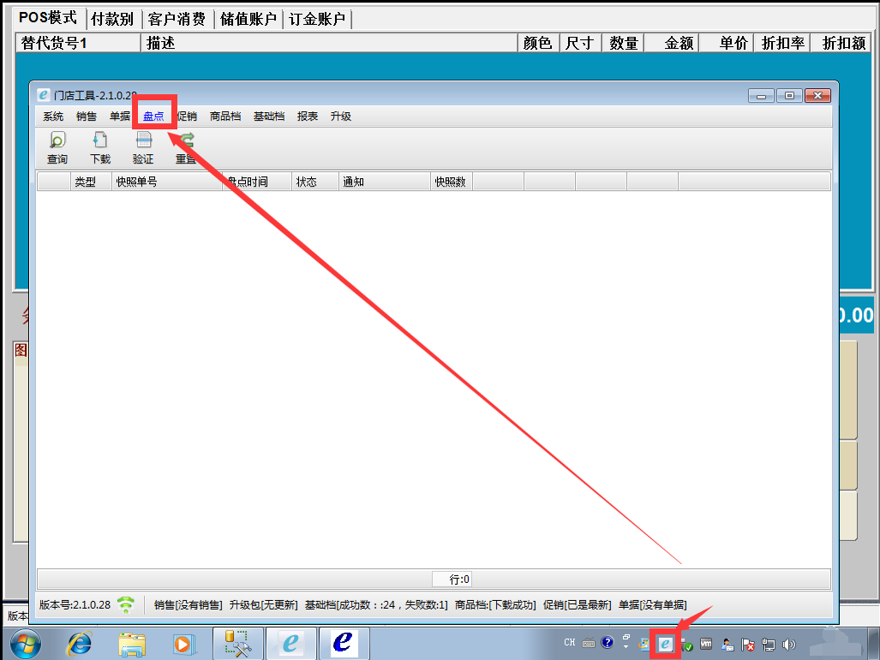
二、管理功能
2.5.盘点
这个功能现在基本都是通过打开门店工具，点击里面的盘点菜单进入
注意事项：
①、财务下了盘点快照，我们要习惯性点击盘点菜单下的下载，一会儿，盘点单就出来；
②、点进下载仍看不到盘点单，这个时候只需要点进旁边的重置功能；

Slide 23
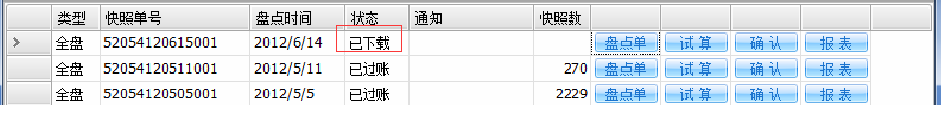
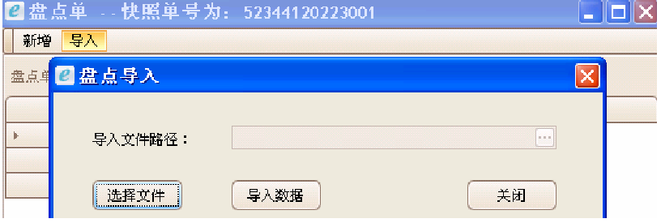
二、管理功能
2.5.盘点
①、盘点下载成功后的界面如下，状态为已下载，说明快照已下载完成，可以进行盘点录单；
②、系统支持手工录入、扫描枪录入、excel表导入、PDA导入等多种方式；点进导入按钮，选择需要导入的文件后点导
入数据即可，当有异常数据时，系统会自动弹出异常的信息，异常的数据就只能手动录入；
备注：Excel表导入的盘点格式转换方法：
1.选择需要的数据（条码、数量），删除
其余数据；
2.调整数据位置，“条码在前，数量在后”；
3.在条码前面增加一列，首行输入“区号”，其余行输入“1”；
4.点进文件菜单，选择另存为“.CSV”格式的表。

Slide 24
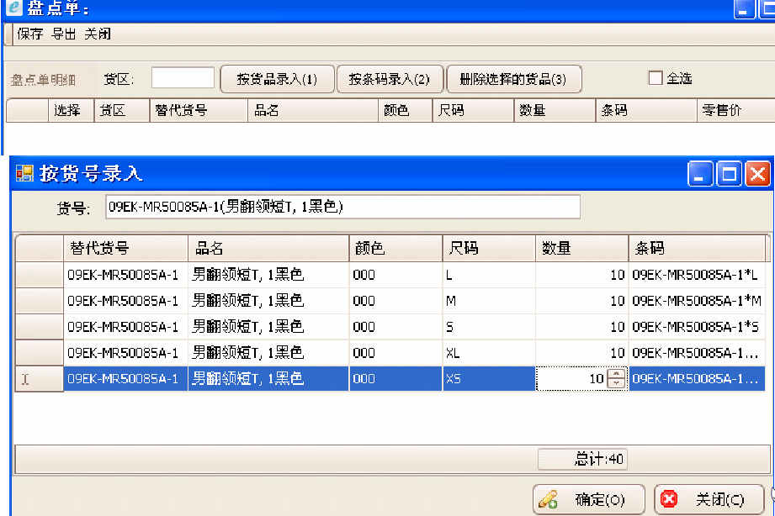
二、管理功能
2.5.盘点
③、点进新增按钮，录入盘点数据（支持手工录入、扫描枪录入）

Slide 25
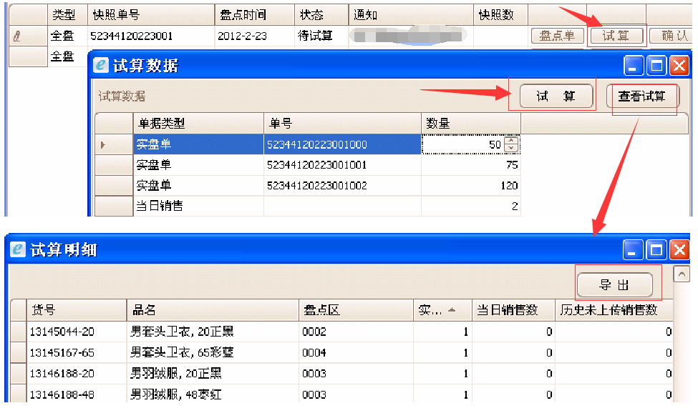
二、管理功能
2.5.盘点
④、盘点单录入完毕后，就可进行试算

Slide 26
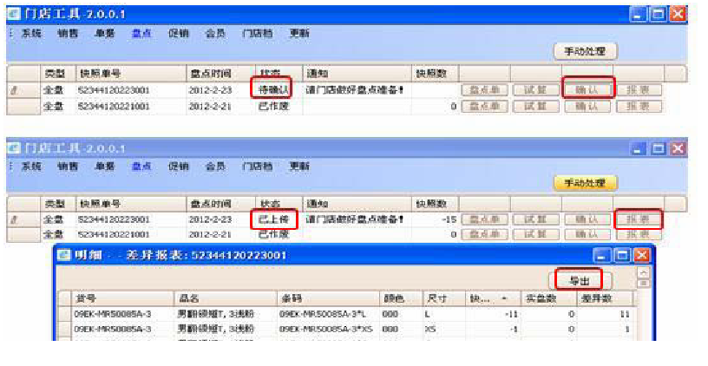
二、管理功能
2.5.盘点
⑤、盘点实物录入完毕后，确定无误后，点进确认，系统会自动上传实盘数据且产生本次盘点差异；

Slide 27
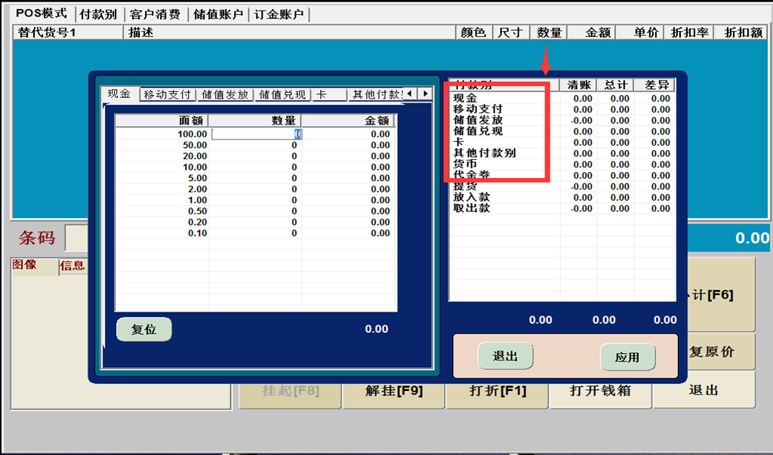
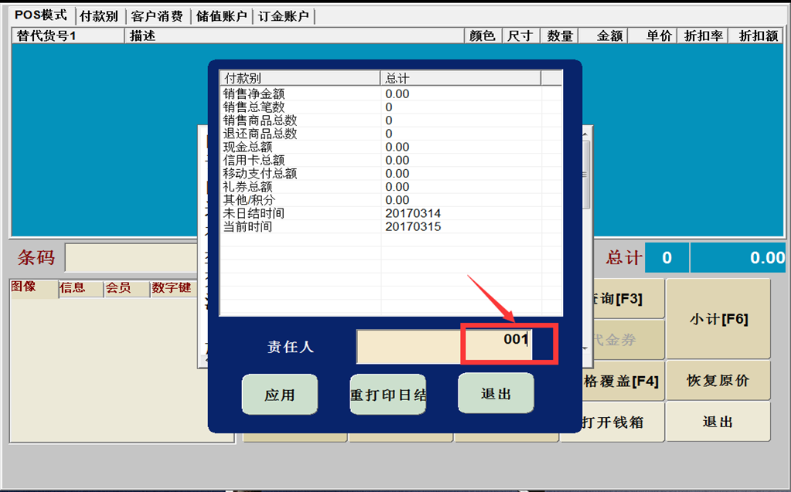
二、管理功能
2.6.清账&日结
①、进入管理,点击进入清帐,在此处可以进行门店营业日结前的销售对账，可以自动打印出营业开始到本次清帐间 发生的销售情况等信息；
清帐完成后会自动打印出销售快报中显示的当日销售
②、进入管理,点击进入日结,在此处可以进行门店营业结束后的日结操作，
日结完毕可以自动打印出当天营业发生的销售情况等信息。
注意：未下班前不允许点击这里，否则当天无法下账

Slide 28
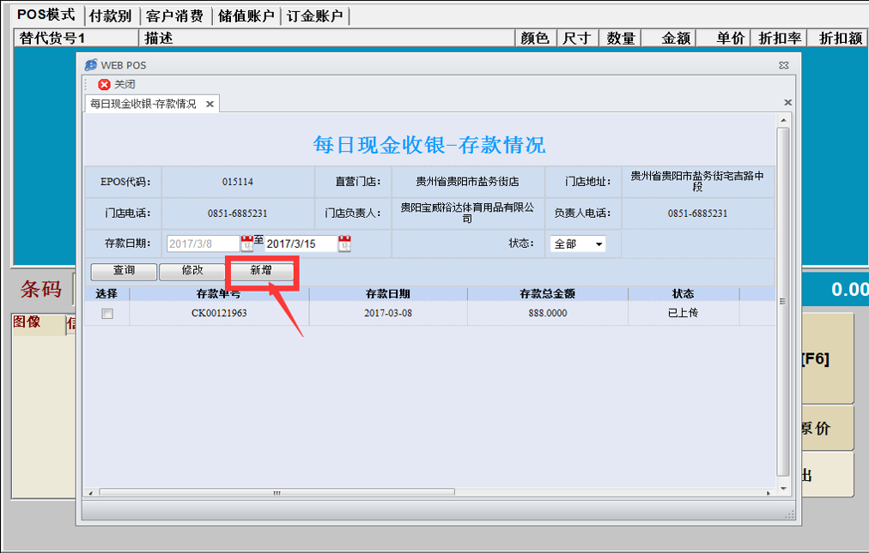
二、管理功能
2.6.每日现金存款明细表
进入管理，点击每日现金收银-存款明细表，
①、点击新增进行昨日营业额的现金维护

Slide 29
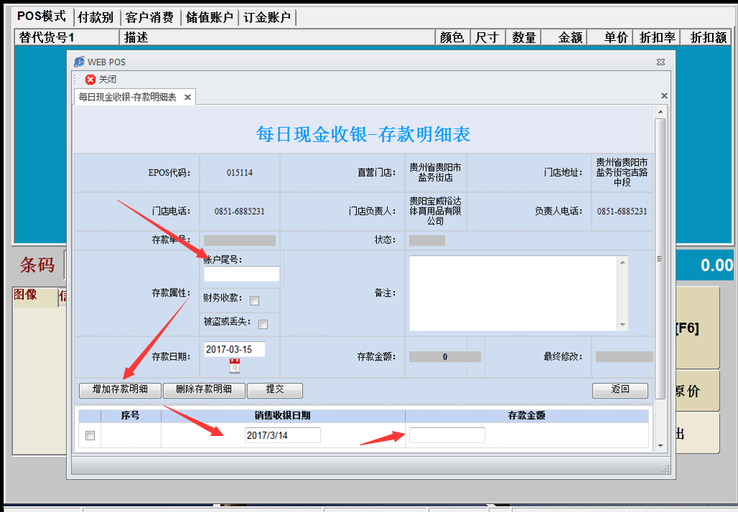
二、管理功能
2.6.每日现金存款明细表
②、输入存款账户后四位尾号数字——点击增加存款明细——填销售日期——输入存款现金——点击提交即可

Slide 30
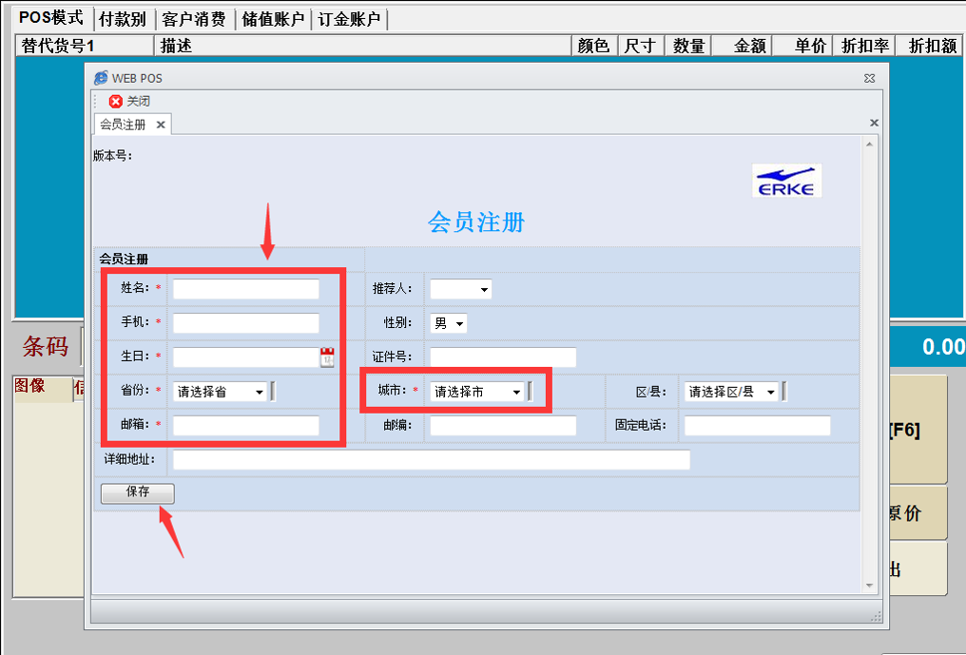
二、管理功能
2.7.会员注册
进入管理，点击会员注册，所有*的地方必填，然后点击保存即可

Slide 31
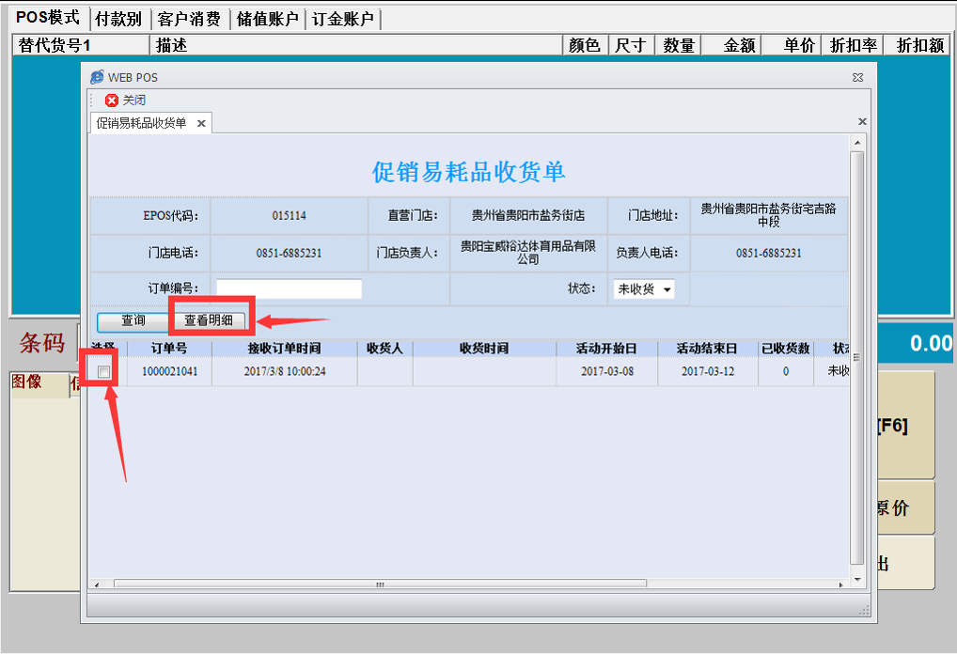
二、管理功能
2.8.促销易耗品收货单（物料确认）
进入管理，点击促销易耗品收货单
①、如下图在单据前面打勾，然后点击查看明细

Slide 32
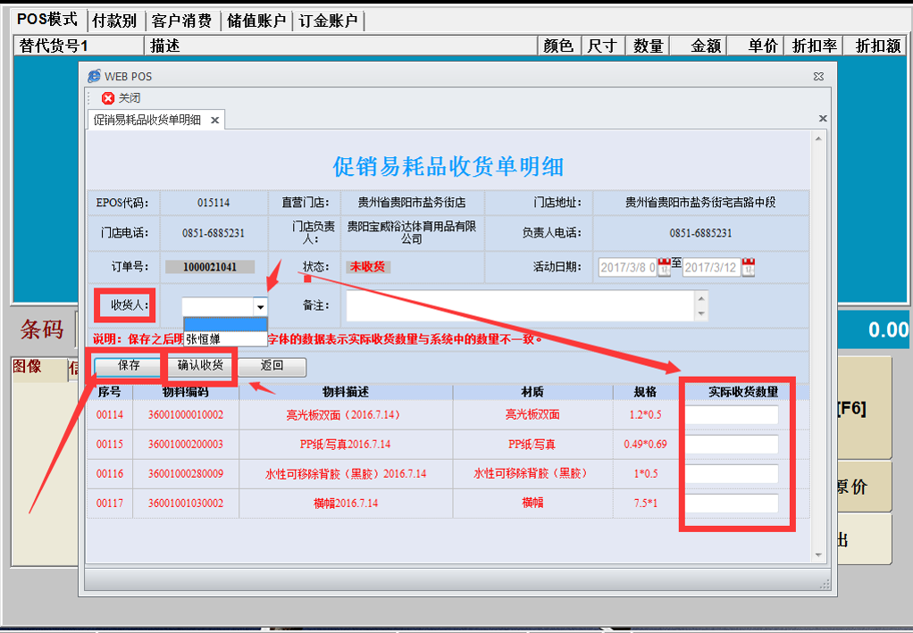
二、管理功能
2.8.促销易耗品收货单（物料确认）
②、在出现的界面中按照以下步骤操作：
第一、选择收货人；
第二、输入企划给你们的物料数量；
第三、点击保存；
第四、点击确认收货；

Slide 33
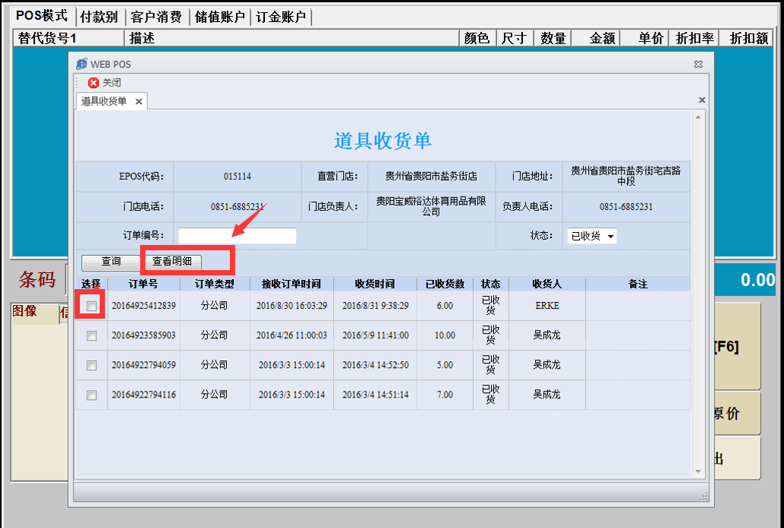
二、管理功能
2.9.道具订单管理（道具收货）
进入管理，点击道具订单管理
①、如下图在单据前面打勾，然后点击查看明细

Slide 34
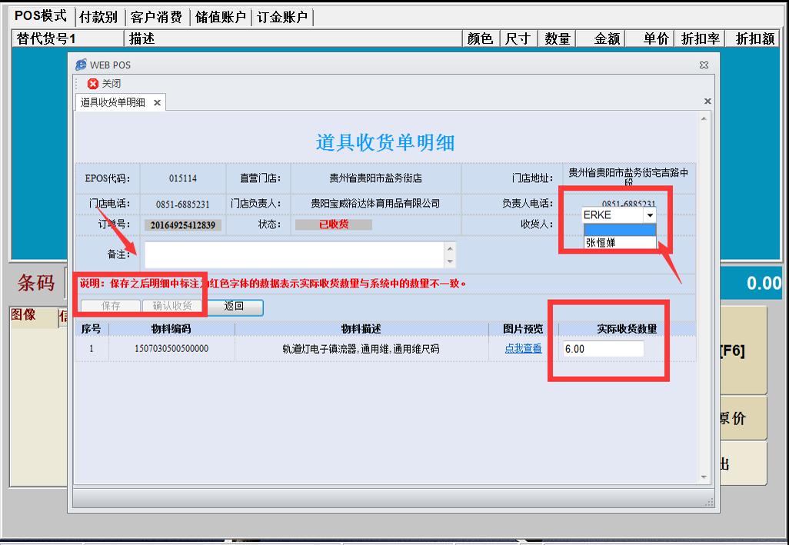
二、管理功能
2.8.道具订单管理（道具收货）
②、在出现的界面中按照以下步骤操作：
第一、选择收货人；
第二、输入空间、终端形象部给你们的
陈列道具数量；
第三、点击保存；
第四、点击确认收货；

Slide 35
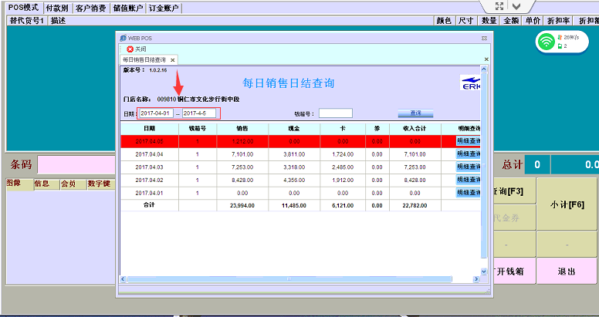
三、报表功能
3.1.每日销售日结查询
此功能可以店铺查询一个月以内的销售日结情况，报表会智能提示，存在异常的销售日结不平或者没有做日结的情况，
报表以红色显示，方便店铺人员检查出错的情况，及时处理异常单据，同时也方便对每天的销售情况进行对比 作出销售策略的调整。

Slide 36
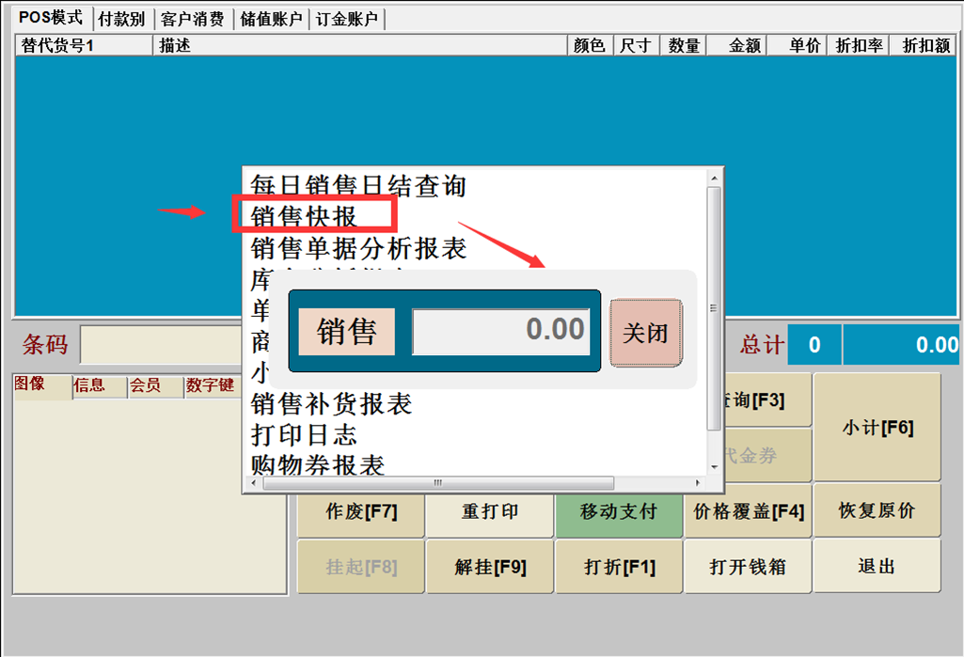
三、报表功能
3.2.销售快报
销售快报可以对当日的销售总额作一个快速的查看，选择销售快报键入回车键，将显示当天累计销售额

Slide 37
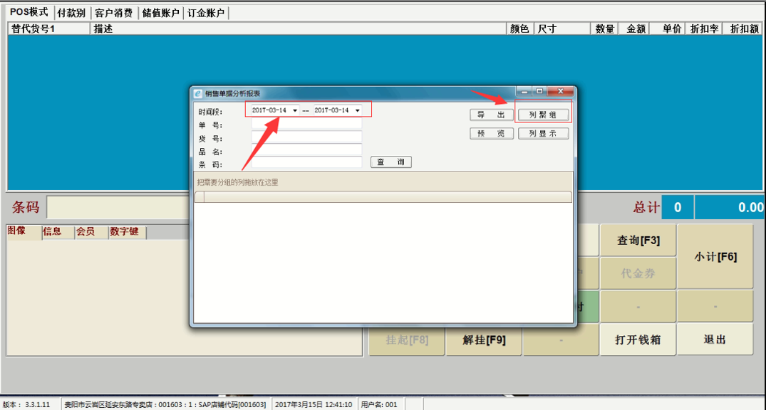
三、报表功能
3.3. 销售单据分析报表
进入报表,点击进入销售单据分析报表,此报表可按销售单据查询某一时间段内门店的销售信息，可以进行数据的 多维
度分析，以及拖拉删除数据、汇总数据
①、选择时间段。点击列聚组选择需要的查询选项；

Slide 38
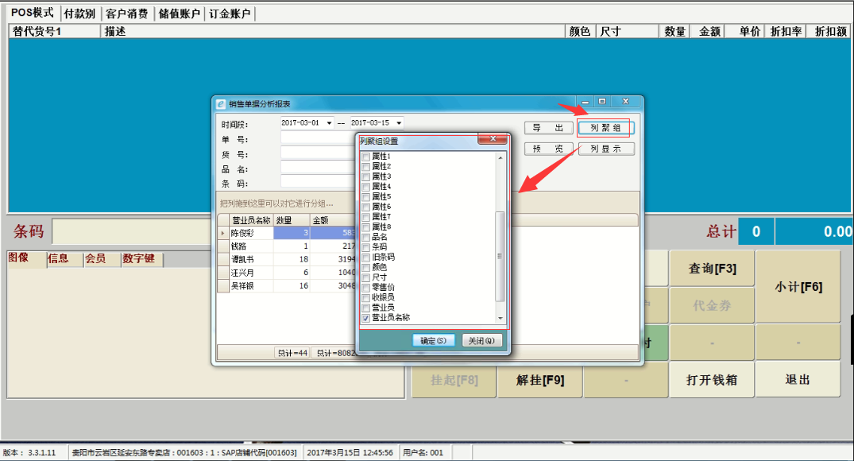
三、报表功能
3.3. 销售单据分析报表
②、列聚组里面所有选项如下图
备注：属性1~8含义：
属性1：大类“鞋服配”；
属性2：年份；
属性3：季节；
属性4：性别
属性5：大类“鞋服配”；
属性6：中类；
属性7：小类；
属性8：ERKE(品牌)

Slide 39
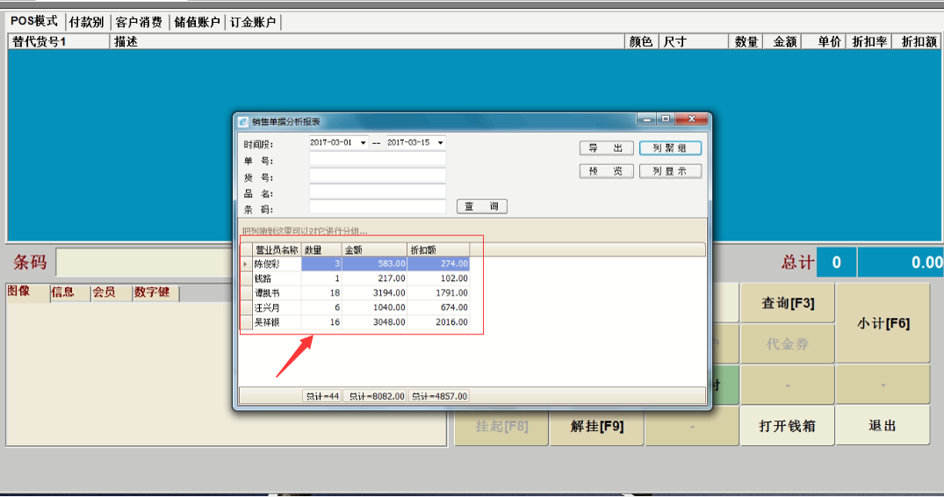
三、报表功能
3.3. 销售单据分析报表
③、如图是选择一个营业员名称选项的查询结果

Slide 40
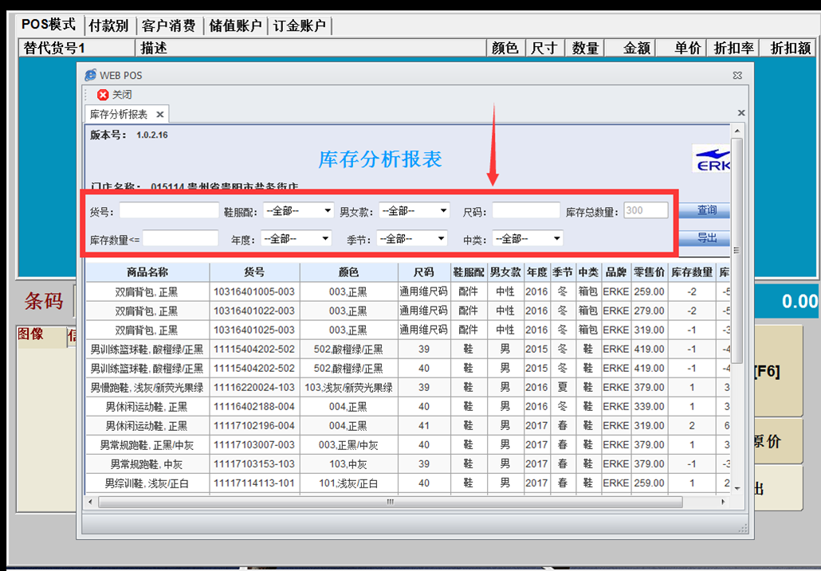
三、报表功能
3.4.库存分析报表
进入报表,点击进入库存分析报表,此报表可按货号、按商品描述、大类“鞋服配”、性别、年度、季节来查询所有商
品在本门店的库存数据等信息。

Slide 41
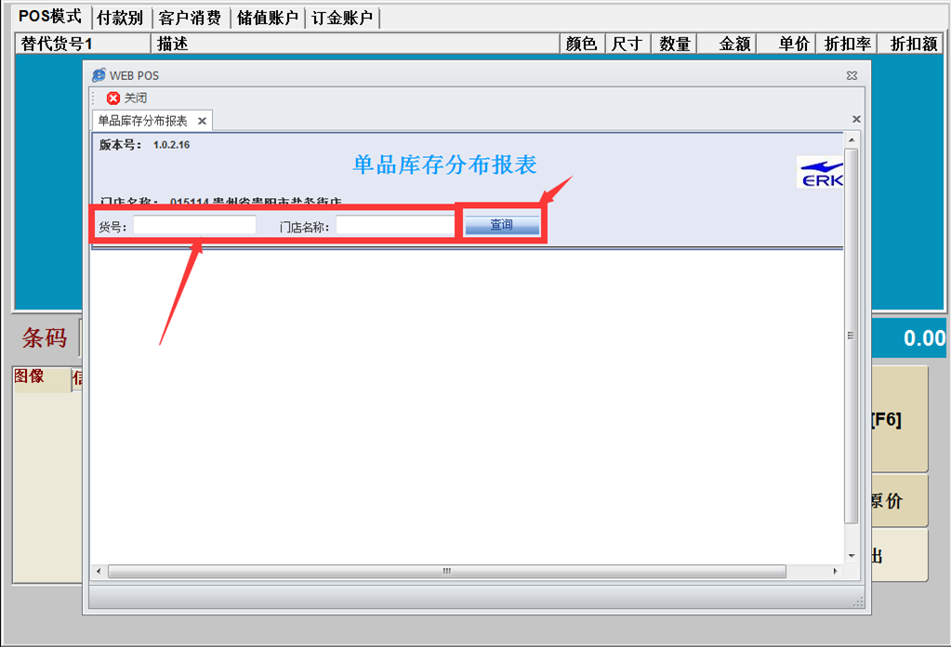
三、报表功能
3.5. 单品库存分布报表
进入报表,点击进入单品库存分布报表,此报表可按货号、门店名称、区域名称查询该款商品在其它门店或者区域的库存分布信息

Slide 42
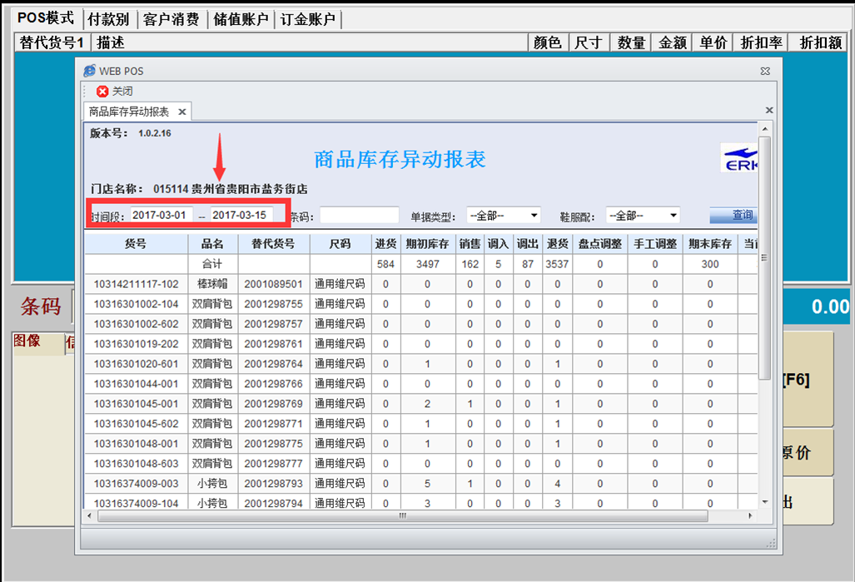
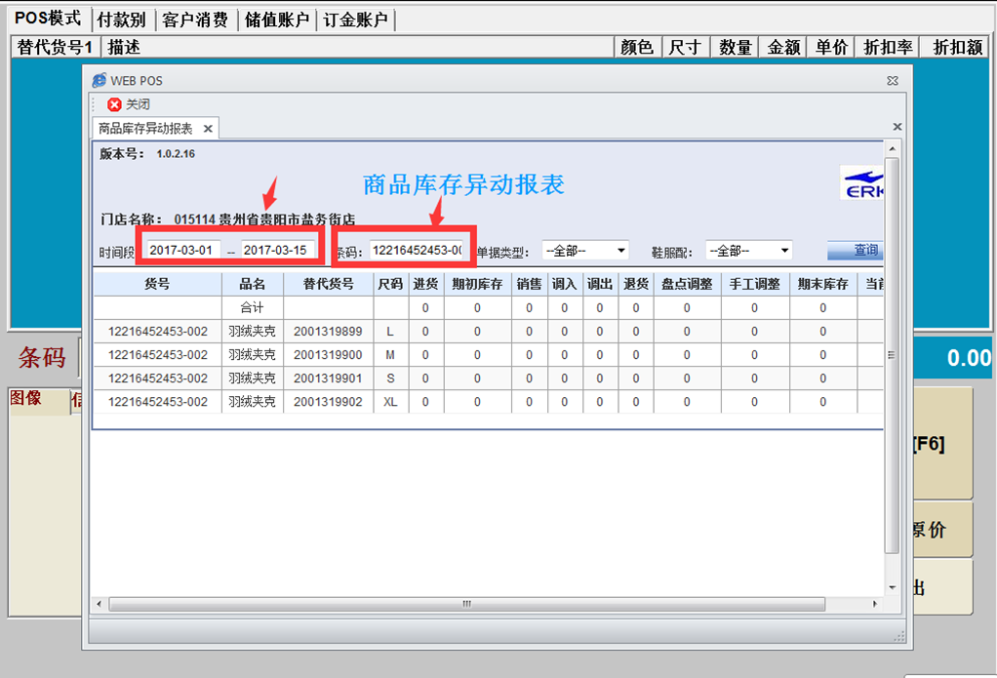
三、报表功能
3.6. 商品库存异动报表
进入报表,点击进入商品库存异动报表,此报表可按货号、按尺码、按层级来查询某一时间段内门店的库存异动
①、（包括期初库存、进货、销售、调入、调出、退货、盘点调整、期末库存、当前库存）等信息，方便店员查找某 个时间段的期间库存。 ②、输入货号可以进入单据流明细。

Slide 43

三、报表功能
3.7.小票查询
进入报表,点击进入小票查询,此处可以按门店查询某一时间段内门店的所有销售相关小票的信息，在此处也可以打印销售小票。
注：这里可以选择查询某一天的小票信息，只限一周之内的小票

Slide 44

四、促销的获取
4.1.检查促销活动内容及是否完整下载
由企划部制定的促销方案，商品部人员在系统中制定，设置在一定的时间范围内执行的促销活动，收银人员严格执行
公司的促销政策，在规定的时间内及时检查促销方案是否下载完整，收银过程中是否执行有效。 通过打开门店工具对
应的促销菜单，当促销未自动下载成功时，可通过点击下载按钮将促销内容从服务端下载下来。
备注：
①、对应的促销内容活动已是最新、状态
为生效、完整性标记为完整即促销完整有效；
②、如果已满足以上情况，促销不对，请找IT专员远程处理；

Slide 45


五、移动支付
5.1.移动支付的正确操作步骤
①、打开移动支付客户端，双击POS界面的移动支付按钮，将会出现如下的界面；

Slide 46


五、移动支付
5.1.移动支付的正确操作步骤
②、POS端输入商品小计后，点开电脑右下角的移动支付图标，选择支付方式，假如选择微信支付；

Slide 47


五、移动支付
5.1.移动支付的正确操作步骤
③、金额那里输入顾客希望支付的金额，比如1元，微信支付界面支持条码支付和手机扫描二维码支付，比如选择第二种，点击生成二维码，用顾客手机微信扫描生成的二维码，等待顾客支付，当看到提示支付成功就OK，顾客手机也会有提示。
备注：店铺会由于诸多原因没有支付成功的提示，这个时候我们必须以顾客手机支付成功凭证为准把其支付凭证照下来作为成功凭证

Slide 48


六、简单IT问题
6.1.收银系统故障问题
①、登录收银系统，门店工具启动过程中出现如下小提示，要一直点击”YES”,门店工具才会启动，
③、做完调拨单、退仓单
并保存确认后，记得点开
门店工具单据那里点击上传
，保证数据的及时上传，当
然系统会30分钟后自动上传；
②、当收银系统使用过程中出现如下的 “通讯链接失败”提示试，退出收银系统重新登录即可
④、当手动上传销售都无法
上传时，退出收银系统和门
店工具，关掉电脑打开的所
有应用，重新登录收银系统
，点开门店工具上传销售

Slide 49


六、简单IT问题
6.1.收银系统故障问题
⑤、登录收银系统，有时候因为停电、电脑坏、店员当日晚上没有做清帐&日结、店铺新开店或者重装修，次日登录收银系统提示需要做日结，输入001应用时又提示未清帐不能日结，如下图：

Slide 50

六、简单IT问题
6.1.收银系统故障问题
⑥、此时我们可以这样来处理，在登录界面输入用户名001、密码123456后不要点击登录，也不要敲回车，用鼠标点击或者TAB键切换至“管理”，如下图：

Slide 51


六、简单IT问题
6.1.收银系统故障问题
⑦、进入后先点击“清帐”，进去后点应用，完成清账，如下图：

Slide 52

六、简单IT问题
6.1.收银系统故障问题
⑧、做完“清帐”后进入“日结”，进去后输入001，根据提示完成日结，，如下图：
备注:做日结时请注意查看“未日结日期”，一般只需要做到当前前一天

Slide 53

六、简单IT问题
6.1.收银系统故障问题
⑨、完成“清帐”、“日结”后退出收银系统重新登录即可，如下图：

Slide 54



六、简单IT问题
6.2.简单网络&硬件问题
①、当店铺宽带不能用且电脑桌面右下角网络那里是×的时候，检查网线是否没有连接好；
②、当店铺电话不能使用及宽带连接时出现如下图所示的诸如“651”，“691”、“678”等错误代码
提示时，电信宽带打10000号人工服务，联通宽带打10010人工服务；
③、中琦、映美、佳博等这些USB端口的打印机，当你们拔掉主机端线后没有插在原来端口时，就不能打印，需要设置
打印机端口才能打印，所以这类打印机不要动连接主机端的数据线；

Slide 55
欢迎进一步沟通和讨论

